Slide 1

LA DÉMARCHE SCIENTIFIQUE

Slide 2
LA DÉMARCHE SCIENTIFIQUE
SCIENCE
But : comprendre et expliquer le monde et les phénomènes qui sont autour de nous
DÉMARCHE SCIENTIFIQUE
Un outil d’investigation pour décrire et comprendre notre entourage
POINT DE DÉPART: UNE QUESTION
Question suite à l’observation d’un phénomène

Slide 3
LA DÉMARCHE SCIENTIFIQUE
OBSERVATION - QUESTION
HYPOTHÈSE - PRÉDICTION
EXPÉRIMENTATION
ANALYSE DES RÉSULTATS
INTERPRÉTATION

Slide 4
OBSERVATION - QUESTION
OBSERVATION - QUESTION
HYPOTHÈSE - PREDICTION
EXPÉRIMENTATION
ANALYSE DES RÉSULTATS
INTERPRÉTATION

Slide 5

OBSERVATION - QUESTION
PHÉNOMÈNE
POURQUOI?
COMMENT ÇA SE FAIT?

Slide 6
Exemple “EXPÉRIENCE ENCRE QUI DISPARAÎT”
OBSERVATION: L’encre disparaît
Question: Comment ça se fait?
Comment est ce qu’une couleur peut disparaître dans un liquide incolore?
EAU CHAUDE
Eau
+
Encre
Eau
+
Encre
Incolore

Slide 7
HYPOTHÈSE - PRÉDICTION
QUESTION
HYPOTHÈSE – PRÉDICTION
EXPÉRIMENTATION
ANALYSE DES RÉSULTATS
INTERPRÉTATION

Slide 8

HYPOTHÈSE - PRÉDICTION
HYPOTHÈSE – PRÉDICTION
PARCE QUE …
ET SI CE QUE JE DIS EST VRAI JE DEVRAIS OBSERVER …
Notes:
Revenir sur les deux autres expériences expériences et la démarche expérimentale.

Slide 9
Exemple “EXPÉRIENCE ENCRE QUI DISPARAÎT”
HYPOTHÈSE 1: L’encre n’a pas disparu. Elle est entassée au fond du verre
Prédiction: L’encre est au fond du verre
HYPOTHÈSE 2: L’encre s’est évaporée avec la vapeur.
Prédiction: La vapeur d’eau devrait être bleue. Et Il n’y a plus d’encre dans le verre.
HYPOTHÈSE 3: L’encre est toujours dans le verre mais caché. Prédiction: Prédiction: L’encre peut donc réapparaitre si on trouve un moyen
Vapeur d’eau
Hypothèse 1
Hypothèse 2
Hypothèse 3
Incolore
Incolore
Encre cachée

Slide 10
EXPERIMENTATION
QUESTION
HYPOTHÈSE - PREDICTION
EXPÉRIMENTATION
ANALYSE DES RÉSULTATS
INTERPRÉTATION

Slide 11

EXPÉRIMENTATION
EXPÉRIMENTATION
QUELLES EXPERIENCES JE POURRAIS FAIRE TESTER MON HYPOTHESE – PREDICTION?

Slide 12
Exemple “EXPÉRIENCE ENCRE QUI DISPARAÎT”
EXPÉRIENCE 1: Répéter la procédure et regarder au fond du verre
EXPÉRIENCE 2: Répéter la procédure et observer si la vapeur est bleue.
EXPÉRIENCE 3: Ajouter du vinaigre

Slide 13
ANALYSE DES RESULTATS
QUESTION
HYPOTHÈSE - PREDICTION
EXPÉRIMENTATION
ANALYSE DES RÉSULTATS
INTERPRÉTATION

Slide 14
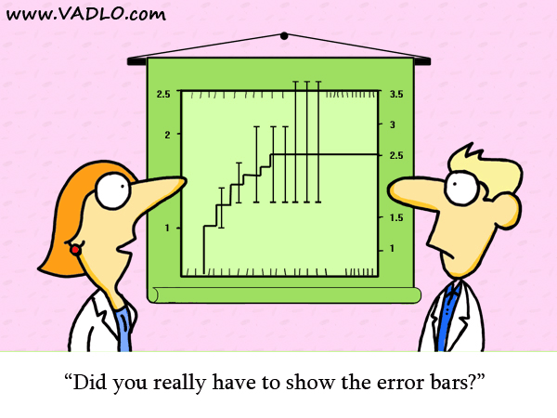
ANALYSE DES RÉSULTATS
ANALYSE DES RÉSULTATS
MES RÉSULTATS CORRESPONDENT AUX PRÉDICTIONS
MES RÉSULTATS NE CORRESPONDENT PAS AUX PRÉDICTIONS

Slide 15
Exemple “EXPÉRIENCE ENCRE QUI DISPARAÎT”
Vapeur d’eau
Hypothèse 1
Hypothèse 2
Hypothèse 3
Incolore
Incolore
Hypothèse
Encre
MES RÉSULTATS NE CORRESPONDENT
PAS AUX PRÉDICTIONS
MES RÉSULTATS NE CORRESPONDENT
PAS AUX PRÉDICTIONS
MES RÉSULTATS CORRESPONDENT
AUX PRÉDICTIONS

Slide 16
INTERPRÉTATION
QUESTION
HYPOTHÈSE - PREDICTION
EXPÉRIMENTATION
ANALYSE DES RÉSULTATS
INTERPRÉTATION

Slide 17

INTERPRÉTATION
INTERPRÉTATIONS
HYPOTHÈSE PEUT ÊTRE VALIDÉE OU NON
Conclusion

Slide 18
INTERPRÉTATION
Vapeur d’eau
Hypothèse 1
Hypothèse 2
Hypothèse 3
Incolore
Incolore
Hypothèse
Encre
Hypothèse non validée
Hypothèse non validée
Hypothèse validée
Conclusion : l’encre était toujours dans le verre mais était caché

Slide 19
SI HYPOTHÈSE NON VALIDÉE
QUESTION
HYPOTHÈSE - PREDICTION
EXPÉRIMENTATION
ANALYSE DES RÉSULTATS
INTERPRÉTATION
RÉPÉTER AUTANT
QUE NÉCESSAIRE

Slide 20
IMPORTANCE DÉMARCHE SCIENTIFIQUE
OBSERVATION – QUESTION
DÉVELOPPE CAPACITÉ D’OBSERVATION ET
ESPRIT CRITIQUE (TOUJOURS SE POSER DES QUESTIONS)
HYPOTHÈSE – PREDICTION
DÉVELOPPER SENS DU RAISONNEMENT
POUR FORMER DES HYPOTHÈSES-PREDICTIONS IL FAUT AVOIR DES CONNAISSANCES THEORIQUES ET PRATIQUES
EXPÉRIMENTATION
EXPERIMENTATION DEVELOPPE SENS CURIOSITE. QU’EST CE QUI SE PASSE SI FAIS CETTE EXPÉRIENCE JE LA COMPARE À UNE AUTRE

Slide 21
IMPORTANCE DÉMARCHE SCIENTIFIQUE
ANALYSE DES RÉSULTATS
DEVELOPPER CAPACITE ANALYSE
INTERPRÉTATION
ESPRIT SYNTHÈSE SAVOIR CONCLURE MÊME SI ÇA NE VA PAS À SA FAVEUR
NB: L’IMPORTANCE N’EST PAS D’AVOIR RAISON OU PAS C’EST DE RECHERCHER ET TROUVER UNE VERITÉ.
“Everything must be taken into account. If the fact will not fit the theory---let the theory go.”
Agatha Christie

Slide 22


